Slide 1
TYPY VZORCOV v organickej chémii

Slide 2
- vzorec slúži k popisu molekuly (zloženie molekuly, priestorová orientácia, náboj, ...) - typy vzorcov:
Pri tvorení vzorcov sa používajú:
značky prvkov, ktoré zlúčeninu tvoria. (NaCl)
čísla vpravo dole za značkou prvku, ktoré vyjadrujú počet atómov daného prvku v molekule. Označujú sa dolným indexom H₂O
zátvorky, ktoré označujú atómové skupiny Ca(OH)₂
čiary, ktoré znázorňujú väzby medzi atómami alebo neväzbové elektrónové páry. H – Cl

Slide 3
Typy vzorcov
stechiometrický vzorec
molekulový vzorec
funkčný (racionálny) vzorec
štruktúrny – konštitučný vzorec
štruktúrny elektrónový vzorec
geometrický (konfiguračný) vzorec

Slide 4
EMPIRICKÝ(stechiometrický)
– udává najmenší celočíselný pomer atómovprvkovv molekule (atómy sú podľaabecedy)
– empirický vzorec kyseliny octovej: CH2O

Slide 5
SUMÁRNY(molekulový)
– udává skutočný, presný počet atómovvmolekule
– sumárny vzorec kyseliny octovej: C2H4O2

Slide 6
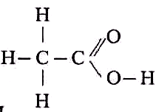
ŠTRUKTÚRNY
– udáva zloženie molekulyajej konštitúciu, nevyjadrujepriestorovúorientáciuvmolekule
– štruktúrny vzorec kyseliny octovej:

Slide 7
RACIONÁLNY(funkčný)
– zjednodušený zápis štruktúrneho vzorca
– racionálny vzorec kyseliny octovej:
CH3-COOH

Slide 8
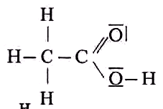
ELEKTRÓNOVÝ
– štruktúrnyvzorecv, ktorý má vyznačené aj neväzbové elektrónové páry
– elektrónový vzorec kyseliny octovej:

Slide 9
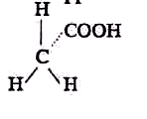
PRIESTOROVÝ
– udáva priestorovú orientáciu molekuly
– priestorový vzorec kyseliny octovej:

Slide 10
